Slide 1
স্বাগতম

Slide 2
শিক্ষক পরিচিতি
মোহাম্মদ শাহ আলম
প্রভাষক অর্থনীতি
মোজাদ্দেদীয়া ইসলামিয়া আলিম মাদ্রাসা
কালিয়াকৈর , গাজীপুর ।

Slide 3
পাঠ পরিচিতি
অর্থনীতি ২য় পত্র
আলিম ২য় বর্ষ
২য় অধ্যায়

Slide 4
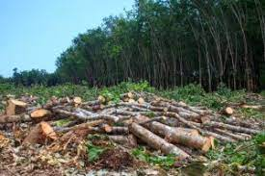
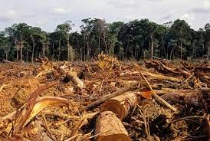
বন ধংসের ছবি

Slide 5
পাঠ শিরোনাম
জলবায়ু পরির্তন

Slide 6
শিখনফল
এই পাঠ শেষে শিক্ষার্থীরা ......
জলবায়ু পরির্তন বলিতে কী বুঝায় ব্যাখ্যা করতে পারবে ।
গ্রিন হাউজ প্রতিক্রিয়া বলতে কী বুঝায় ব্যাখ্যা কতে পারবে ।
জলবায়ু পরিবর্তনের সম্ভাব্য প্রভাব সমুহ বলতে পারবে ।

Slide 7
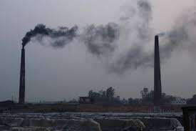
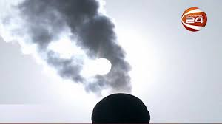
কালো ধুয়ার ছবি

Slide 8
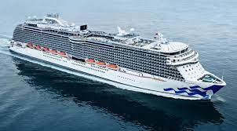
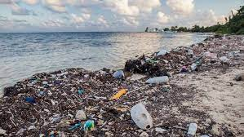
সমুদ্রে বর্জ্য ফেলার

Slide 9
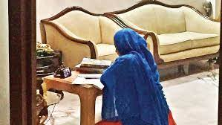
একক কাজ
গ্রিন হাউজ গ্যাস বলতে কোন কোন গ্যাসকে বুঝানো হয় ।

Slide 10
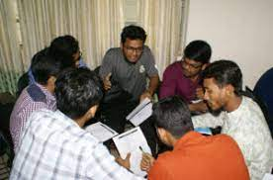
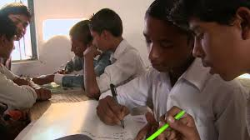
দলীয় কাজ
জলবায়ু পরিবর্তনের কারন সমুহ আলোচনা কর ।
জলবায়ু পরিবর্তনের ফলে বাংলাদেশের উপর সম্ভাব্য প্রভাব সমুহ আলোচনা কর ।

Slide 11
মূল্যায়ন
পরিবেশ রক্ষায় সামাজিক বনায়নের গুরুত্ব আলোচনা কর ।
বাংলাদেশ বন গবেষনা ইনষ্টিটিঊট এর ভুমিকা আলোচনা কর ।
বৈশ্বিক উষ্ণায়নের কারন সমুহ আলোচনা কর ।

Slide 12
বাড়ীর কাজ
জলবায়ু পরিবর্তনের সম্ভাব্য প্রভাব সমুহের একটি তালিকা তৈরি কর ।
জলবায়ু পরির্তনের সম্ভাব্য প্রভাব মোকাবেলায় সরকারের গৃহীত পদক্ষেপ সমুহ আলোচনা কর ।

Slide 13
ধন্যবাদ

